Slide 1
1.Introduction et généralités sur le SN

Slide 2
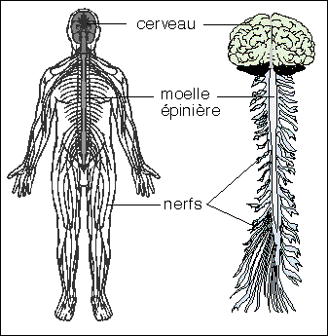
Le système nerveux
Dans le crâne
Dans le canal vertébral de la colonne vertébrale
Recouverts par 3 membranes = méninges (protection)
Espaces entre les membranes = liquide céphalorachidien.
Le SNC flotte dans un récipient rempli de liquide : protection

Slide 3
Le système nerveux est adapté pour fournir des signaux rapides sur de longues distances
Le SN =
encéphale
moelle épinière
nerfs périphériques
(nerfs crâniens et rachidiens)
SN végétatif ou autonome
SN entérique
SNC (central)
SNP (périphérique)
Innerve les vaisseaux sanguins et organes internes
Contrôle l’activité du tube digestif

Slide 4
SYSTEME NERVEUX CENTRAL
Moelle épinière
Encéphale
(colonne vertébrale)
(boîte crânienne)
Tronc cérébral
Cervelet
Cerveau

Slide 5
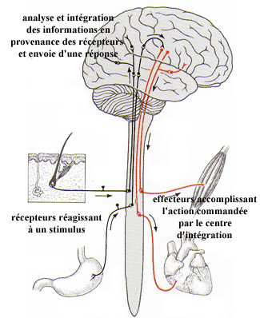
Le SN a 3 fonctions principales
1) Fonction sensitive : détection des modifications internes et externes (rôle des récepteurs)
2
2) Fonction intégratrice : analyse et intègre les infos venant des récepteurs. Comparaison avec valeurs de références puis décision d’une réponse appropriée
3
1
3) Fonction motrice : envoie d’un signal à l’effecteur
Rôle des nerfs et des neurones : circulation de l’information

Slide 6
SYSTÈME NERVEUX PÉRIPHÉRIQUE
(nerfs crâniens, nerfs rachidiens…)
SYSTÈME NERVEUX CENTRAL
ENREGISTREMENT DES INFORMATIONS ENTRANTES.
ÉLABORATION DES INFORMATIONS DE SORTIE
TRANSPORT DES INFORMATIONS

Slide 7
Il y a plusieurs types d’infos qui sont fournies au SNC (encéphale + ME)
Informations sensorielles
(les 5 organes des sens)
Informations sensitives
(les autres)
Vision
Tact
Audition
Olfaction
Gustation
Sens musculaire (proprioception)
Douleur

Slide 8
Elaboration des messages afférents
Intégration
Cette organisation permet la perception
SNC
Transmission
Perception
Nerfs
Transport de l’information codée
Transduction
Récepteur spécialisé
Signal électrique
Signal physique

Slide 9
Des commandes sont construites par le SNC (encéphale + ME)
1e cas :
Stimulation Réponse
La réponse est involontaire. C’est un réflexe
Réponse aux sollicitations du monde extérieur.
2e cas :
Élaboration d’un comportement volontaire
Action délibérée sur l’environnement

Slide 10
Elaboration des messages efférents
Construction du mouvement
Cette organisation permet le mouvement
SNC
Transmission
Commande
Nerfs
Transport de l’information codée
Transduction
Effecteur spécialisé
Signal électrique
Signal physique

Slide 11
RELATIONS ENTRE
MOUVEMENTS
STRUCTURES NERVEUSES
STRUCTURES SOUS-CORTICALES ET CORTICALES
PROGRAMMES ACQUIS PAR APPRENTISSAGE
PROGRAMMES MOTEURS PRIMAIRES
TRONC CÉRÉBRAL CERVELET
REFLEXES
MOELLE ÉPINIÈRE

Slide 12
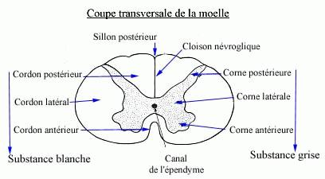
Organisation de la moelle épinière
La substance blanche : organisée en cordons et contient des fibres nerveuses motrices et sensitives qui s’étendent entre le cerveau et la ME.
La substance grise : divisé en 2 cornes dorsales (postérieures) et 2 cornes ventrales (antérieures). Elle contient les corps cellulaires des neurones, leurs dendrites et leurs synapses. C'est le centre nerveux de la moelle. Au centre, il y a le canal de l’épendyme

Slide 13
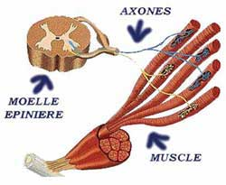
Organisation de la moelle épinière
Organisation de la moelle épinière (1)
Très fragile (grosseur d’un crayon)
Région centrale = grise (forme de H) entourée de substance blanche.
C'est un cordon de tissu nerveux situé dans le canal vertébral et s'étendant de la première vertèbre cervicale à la deuxième vertèbre lombaire. Elle est protégée par les méninges.

Slide 14
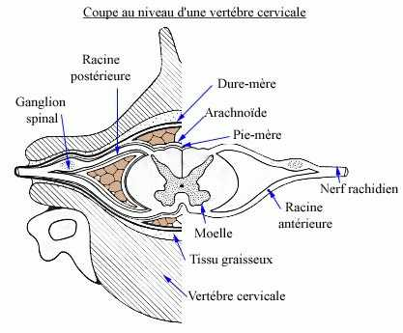
Organisation de la moelle épinière
On a 31 paires de nerfs spinaux. Chaque paire possède une racine dorsale (ou postérieure) et une racine ventrale (ou antérieure).
Les fibres de la racine ventrale naissent des cellules nerveuses situées dans la corne ventrale de la matière grise de la ME.
Racine dorsale : renflement appelé ganglion spinal qui contient les corps cellulaires des fibres nerveuses de la racine dorsale.

Slide 15
Organisation de la moelle épinière
Fibres nerveuses afférentes
Informations sensitives provenant des organes sensitifs
Informations motrices de la ME vers les muscles et glandes secrétoires
Fibres nerveuses efférentes

Slide 16
Organisation de la moelle épinière
La corne ventrale de la substance grise :
fonction motrice.
contient les motoneurones dont les axones forment les fibres motrices des nerfs périphériques.
La corne dorsale :
fonction sensitive.
Ses neurones sont regroupés en 3 noyaux principaux :
a) le noyau de CLARKE situé sur le bord médial du col de la corne dorsale
b) le noyau de BETCHEREW est situé sur le bord latéral du col.
c) le noyau propre de la corne dorsale.
Les deux premiers noyaux sont des relais sur les voies de la sensibilité proprioceptive inconsciente (fuseaux neuro-musculaires et organes neurotendineux de GOLGI). Le dernier noyau est un relais sur la voie des sensibilités protopathiques, thermiques et douloureuse.

Slide 17
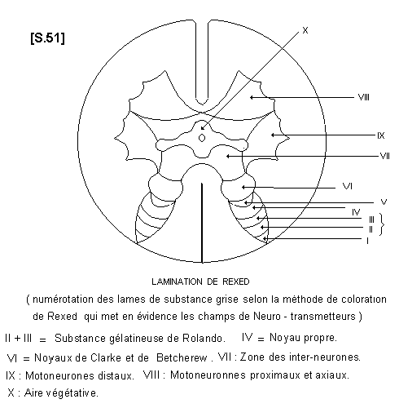

Slide 18
Organisation de la moelle épinière
La substance grise = centre nerveux segmentaire
Centre nerveux car, c’est là que se déroulent les phénomènes réflexes
Segmentaire, car la ME est formée de 31 segments étagés qui donne naissance aux racines d’un nerf spinal. Chaque segment = neuromère.
Neuromères : 8 cervicaux, 12 thoraciques, 5 lombaires, 5 sacrés et 1 coccygien.

Slide 19
Organisation de la moelle épinière
Notion de métamérie
Les informations arrivent à la moelle par 31 racines rachidiennes postérieures:
8 racines cervicales
12 racines thoraciques
5 racines lombaires
5 racines sacrées
1 racine coccygiène
Les informations partent de la moelle par les racines rachidiennes antérieures…

Slide 20
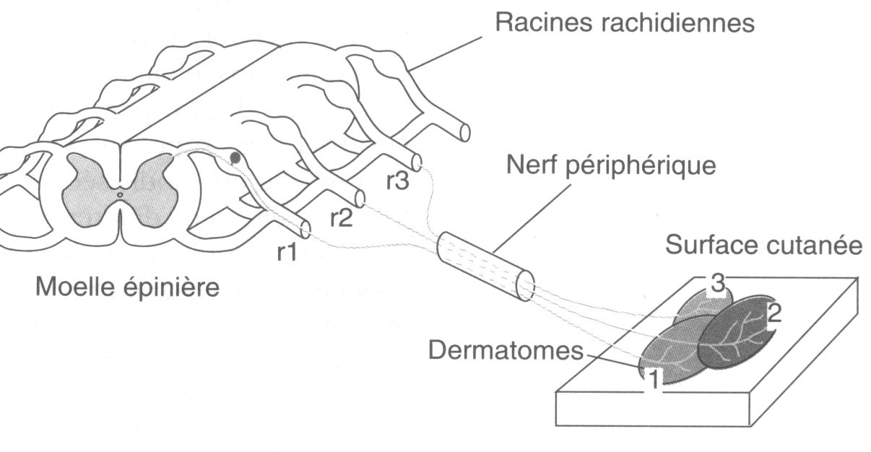
Organisation de la moelle épinière
Notion de métamérie...suite...
Chaque branche rachidienne innerve un territoire corporel précis.
On appelle métamérie, la correspondance entre une branche rachidienne et une partie du corps.

Slide 21
SUBSTANCE GRISE
SUBSTANCE BLANCHE
Centres de traitement des informations
Voies de conduction des informations

Slide 22
Traitement des informations
Conduction des informations
CENTRES DE LA SENSIBILITÉ
Corne postérieure
Voies des sensibilités (voies afférentes)
CENTRES DE LA MOTRICITÉ
Corne antérieure
Voies des motricités (voies efférentes)

Slide 23
Les 2 aspects de la métamérie :
racine rachidienne (branche sensitive)
territoire cutané
racine rachidienne (branche motrice)
territoire musculaire
Racine rachidienne
Dermatome
ME
Myotome

Slide 24
Les afférences périphériques extéroceptives sont organisées sur le plan topographique en dermatomes = région cutanée dont l’innervation sensitive correspond à un segment médullaire donc à une racine postérieure et au ganglion rachidien correspondant.
Au niveau médullaire, il existe 30 segments spinaux ( C1 n’ayant pas de branche cutanée: il innerve les méninges le la fosse postérieure)

Slide 25
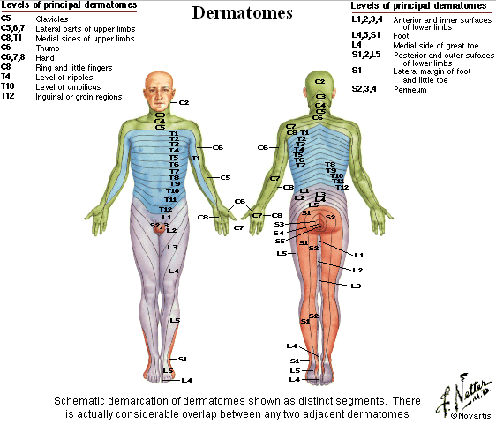

Slide 26
Fonction de la moelle épinière
Le réflexe est une réponse à une stimulation.
2 origines possibles :
Externe
Interne
Réflexe extéroceptif
Réflexe proprioceptif

Slide 27
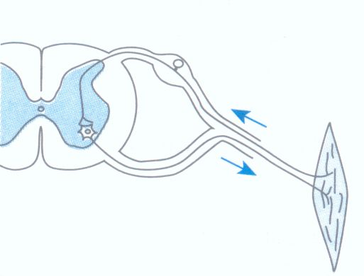
Circuit du réflexe proprioceptif
Nerf sensitif
Stimulation : étirement du muscle
Connexion sensori-motrice directe
Nerf moteur
Contraction musculaire

